Slide 1


Slide 2


Slide 3


Slide 4

Notes:
Você crê que Deus tem um plano que objetiva salvar? Confia que uma pessoa possa viver eternamente com Jesus? O que é Salvação? Você acredita no processo da Salvação? Acredita que Cristo nos salva do pecado? Você crê que chegará o dia quando a Salvação não estará mais disponível?

Slide 5


Slide 6

Notes:
Alguém disse que salvação é o completo processo pelo qual Cristo nos livra e redime do pecado, traz-nos de volta ao lar, e põenos a trabalhar para Ele. Mas isto não é tudo. Podemos acrescentar que a salvação inclui também livramento dos males deste mundo, ressurreição, imortalização do povo de Deus, e a renovação da própria terra, que se tornará o lar dos remidos.

Slide 7
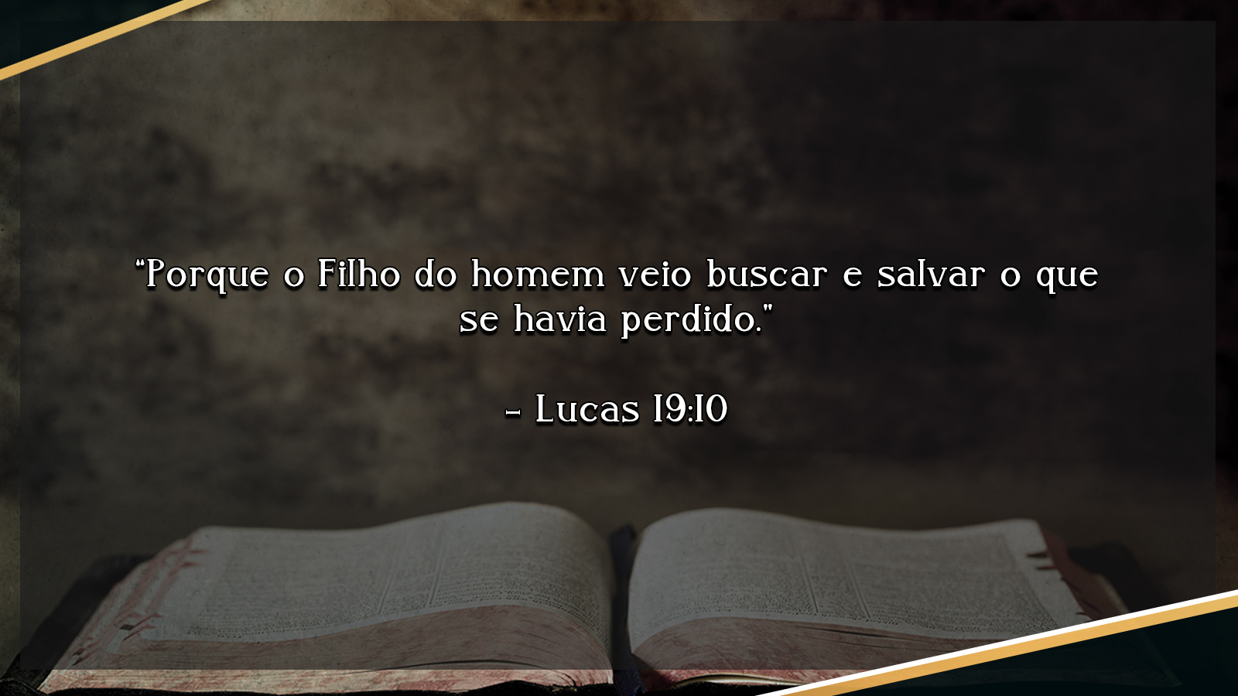

Slide 8

Notes:
Não somente o homem havia se perdido, mas também a Terra – o mundo maravilhoso em que o homem havia sido originalmente colocado. Com Sua morte, Cristo tomou posse novamente, comprou de volta o que foi perdido, inclusive a própria natureza. O apóstolo Paulo diz: “Porque sabemos que toda criação geme. . . e não só ela, mas, também nós. . . igualmente gememos em nosso íntimo, aguardando a adoção, a saber, a redenção do nosso corpo.” Romanos 8:22, 23

Slide 9
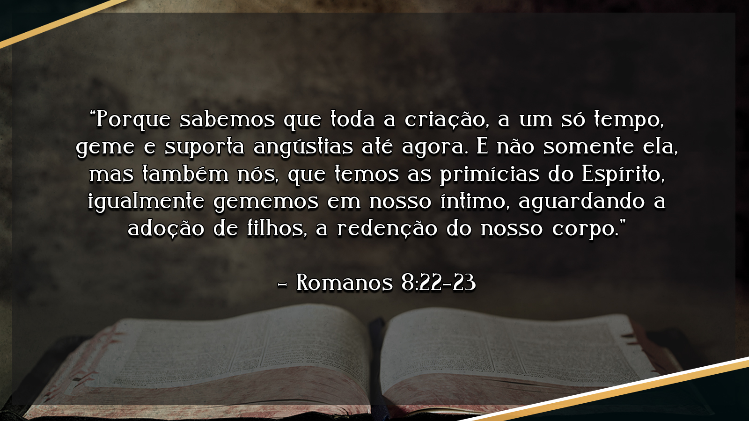

Slide 10

Notes:
O Senhor Jesus Cristo, levou uma coroa de espinhos – os espinhos eram símbolo do pecado e seu efeito sobre as coisas criadas e sobre o homem. O profeta Isaías diz: “Porque assim diz o Senhor que tem criado os céus, o Deus que formou a terra, e a fez; ele a estabeleceu, não a criou vazia, mas a formou para que fosse habitada: Eu sou o Senhor e não há outro.” Isaías 45.18.
Um dia a terra será habitada por uma raça redimida, santa e imortal. Somente então, a salvação será terminada no seu completo sentido. Salvação na verdade é saúde – cura do mal do pecado e tudo o que ele envolve. No princípio Deus fez o mundo perfeito. Criou o homem reto, mas o homem caiu em pecado, desobedeceu a Deus, rebelou-se contra o governo divino.

Slide 11
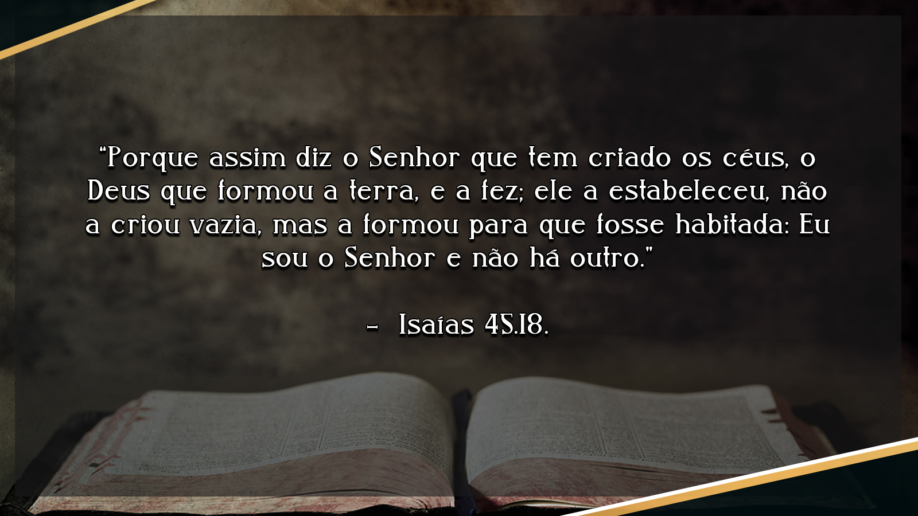

Slide 12
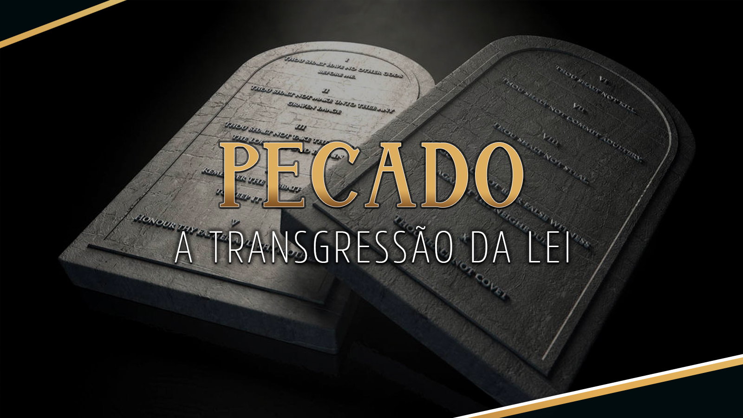
Notes:
A Bíblia diz que “pecado é a transgressão da lei”. I João 3:4. E lemos também em Romanos 6:23 que “o salário do pecado é a morte.” O salário do pecado não é apenas morte física, mas também morte espiritual, separação de Deus. Que esperança há então para os pecadores? A Bíblia diz que Cristo veio para trazer esperança. “Fiel é a palavra e digna de toda a aceitação: que Cristo Jesus veio ao mundo para salvar os pecadores, dos quais eu sou o principal.” I Timóteo 1:15. Estas palavras foram escritas pelo apóstolo Paulo.

Slide 13
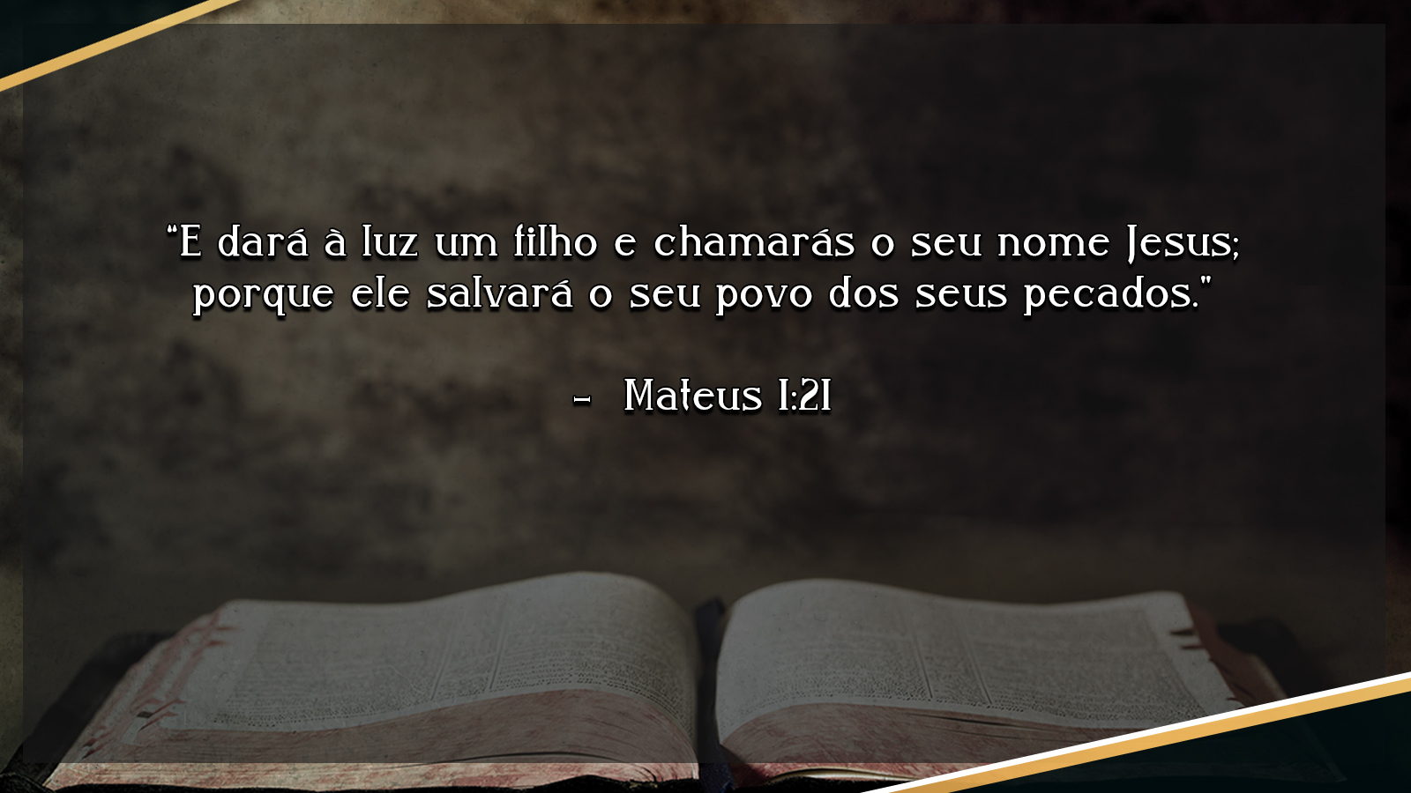

Slide 14
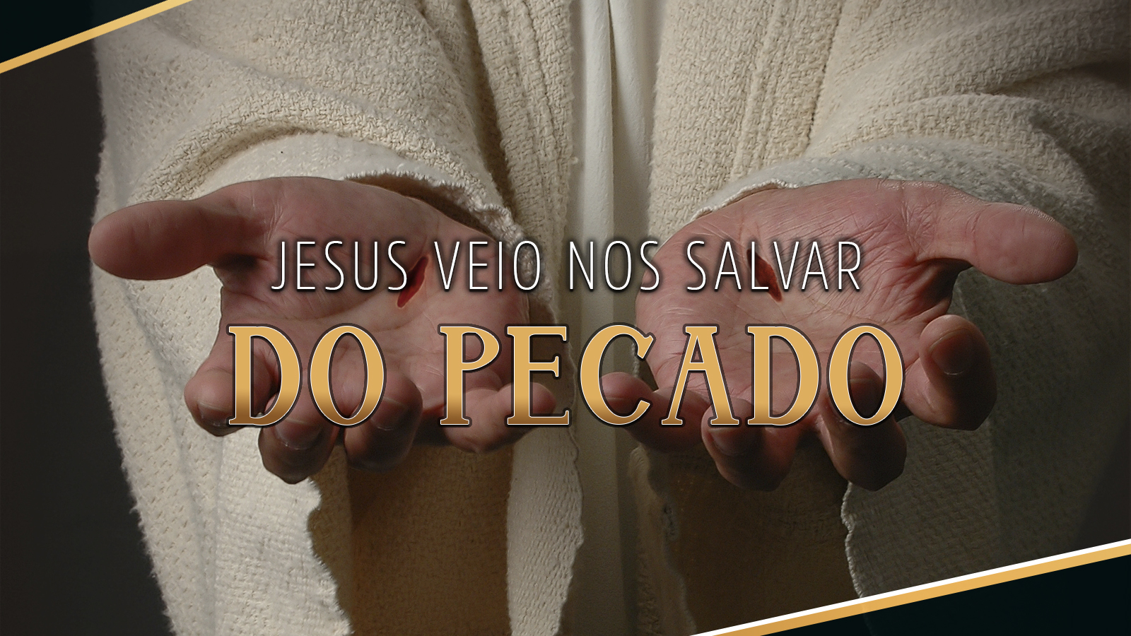
Notes:
Esta foi a obra de Cristo no mundo; esta foi a razão por que Ele veio – para salvar pecadores. Na Bíblia lemos: “E dará à luz um filho e chamarás o seu nome Jesus; porque ele salvará o seu povo dos seus pecados.” Mateus 1:21 Jesus tornou-se nosso Salvador porque Ele morreu pelos nossos pecados. Tomou o nosso lugar para que todos os que O aceitarem como Salvador, sejam recebidos por Deus como se eles próprios tivessem morrido por seus pecados.

Slide 15
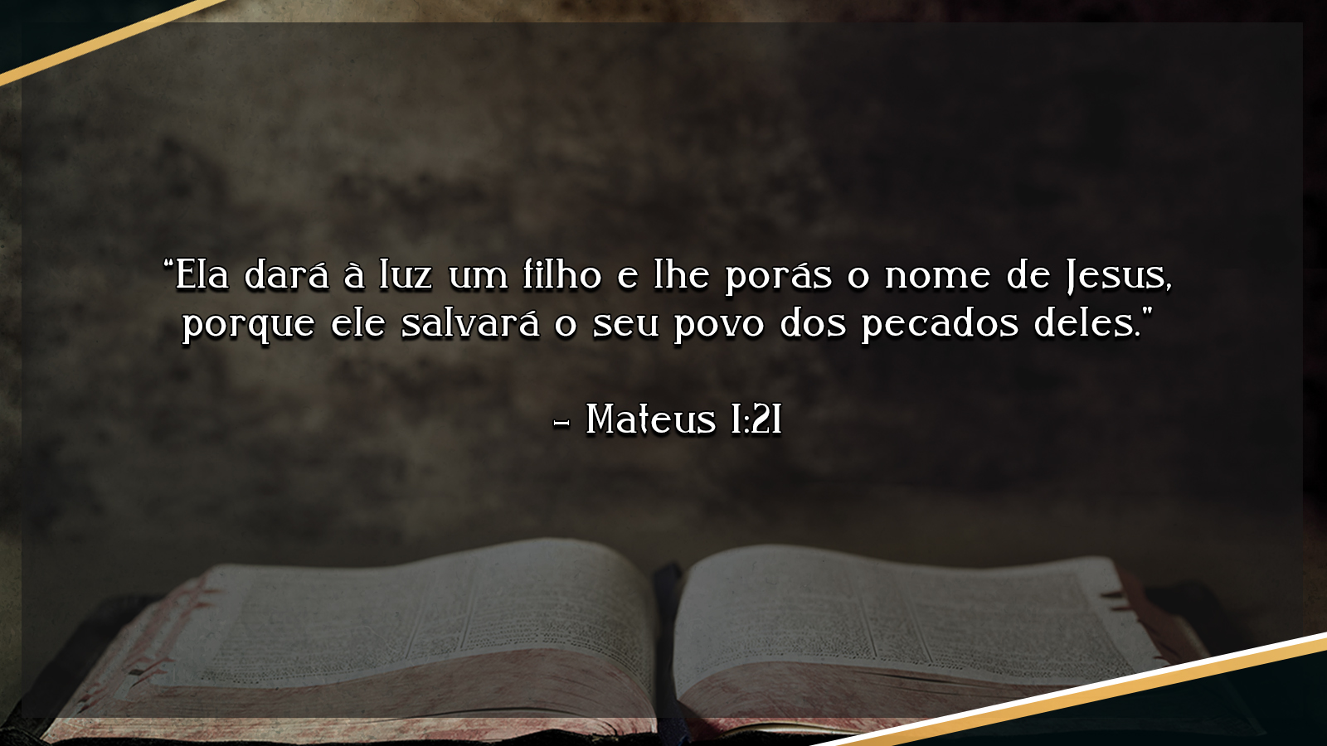

Slide 16


Slide 17
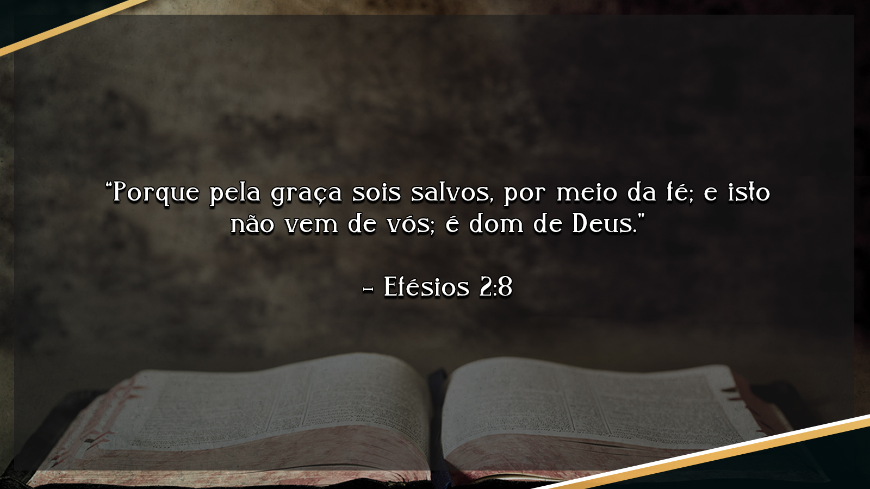

Slide 18


Slide 19

Notes:
Em Efésios 2:8 encontramos: “Porque pela graça sois salvos, por meio da fé; e isto não vem de vós; é dom de Deus.” Nós lemos: “Porque o amor de Cristo nos constrange, julgandonos assim que: se um morreu por todos, logo todos morreram.” II Coríntios 5.14. Em outras palavras: Cristo tomou o meu lugar, o teu lugar. Quando aceitamos a Cristo como nosso Salvador, nós o fazemos mediante a fé. Em Efésios 2:8 encontramos: “Porque pela graça sois salvos, por meio da fé; e isto não vem de vós; é dom de Deus.”

Slide 20

Notes:
A graça é um favor imerecido de Deus, que nos renova, nos cria de novo, justifica-nos, livrando-nos dos fardos do pecado e da miséria; e dá-nos forças para viver para Cristo no mundo. É pela fé que nos apropriamos da salvação que há em Cristo. A salvação é digna da nossa maior atenção, do mais diligente estudo do Livro de Deus. Quando aceitamos o sacrifício de Jesus no Calvário nos tornamos cristãos, e se somos cristãos podemos dizer que somos salvos.

Slide 21

Notes:
Quando vamos a Cristo e aceitamos seu sacrifício expiatório, e abandonamos os velhos hábitos e os pecados antigos, nós somos Justificados, ou seja, nos tornamos justos diante de Deus. Então, por uma vida diária de obediência, andando em harmonia com o Seus mandamentos, estamos sendo santificados pelo poder e presença do Espírito Santo. E na segunda vinda de Cristo, seremos Glorificados, se permanecermos fiéis até o fim. Então a salvação será completada no reino da glória.

Slide 22

Notes:
Cristo não aparecerá a segunda vez para morrer na cruz, mas aparecerá sem pecado, isto é, não mais para tratar com o pecado. Ele virá para consumar a salvação. O dia da salvação começou quando Deus no princípio, ofereceu aos homens a salvação simbolizada pelo sacrifício sangrento. Abel, filho de Adão, ofereceu tal sacrifício, e através dos séculos a salvação foi oferecida aos homens mediantes sacrifícios semelhantes. Então, de maneira plena, Cristo ofereceu a salvação através de Sua própria pessoa, quando andou entre os homens e provou a morte na cruz. Isto foi seguido da pregação do Evangelho pelos apóstolos.

Slide 23

Notes:
. Desde aquele dia até hoje a salvação tem sido mais e mais difundida. O oferecimento da salvação está sendo feito em todo o mundo. Jesus disse: “Ide por todo o mundo, pregai o evangelho a toda a criatura.” Marcos 16:15. O Evangelho são as boas novas do oferecimento, por parte de Deus, da salvação para os pecadores; pois a Escritura diz que o homem é salvo do poder e da condenação do pecado já nesta vida; e no dia final será salvo dos efeitos do pecado – a tristeza, a dor e a morte.

Slide 24


Slide 25

Notes:
Para todos nós o tempo de graça é curto. É somente enquanto estamos vivos que podemos decidir pelo Evangelho ou contra ele. Por isso o apóstolo diz: “eis aqui o tempo aceitável, eis aqui agora o dia da salvação.” II Coríntios 6:2.

Slide 26


Slide 27

Notes:
Enquanto podemos tomar decisões é que existe para nós o dia da salvação. A fragilidade de nossa vida também traça um círculo ao nosso redor, e nos diz: “Eis aqui agora o dia da salvação. Decide hoje”. Deus ajude a você, prezado amigo ouvinte a dizer Sim à voz do Espírito de Deus, que hoje o chama para a Salvação.

Slide 28


Slide 29
TEXTOS PARA EDIÇÃO

Slide 30

TEXTO AQUI
1 No princípio, criou Deus os céus e a terra.
2 A terra, porém, estava sem forma e vazia; havia trevas sobre a face do abismo, e o Espírito de Deus pairava por sobre as águas.
3 Disse Deus: Haja luz; e houve luz.

Slide 31
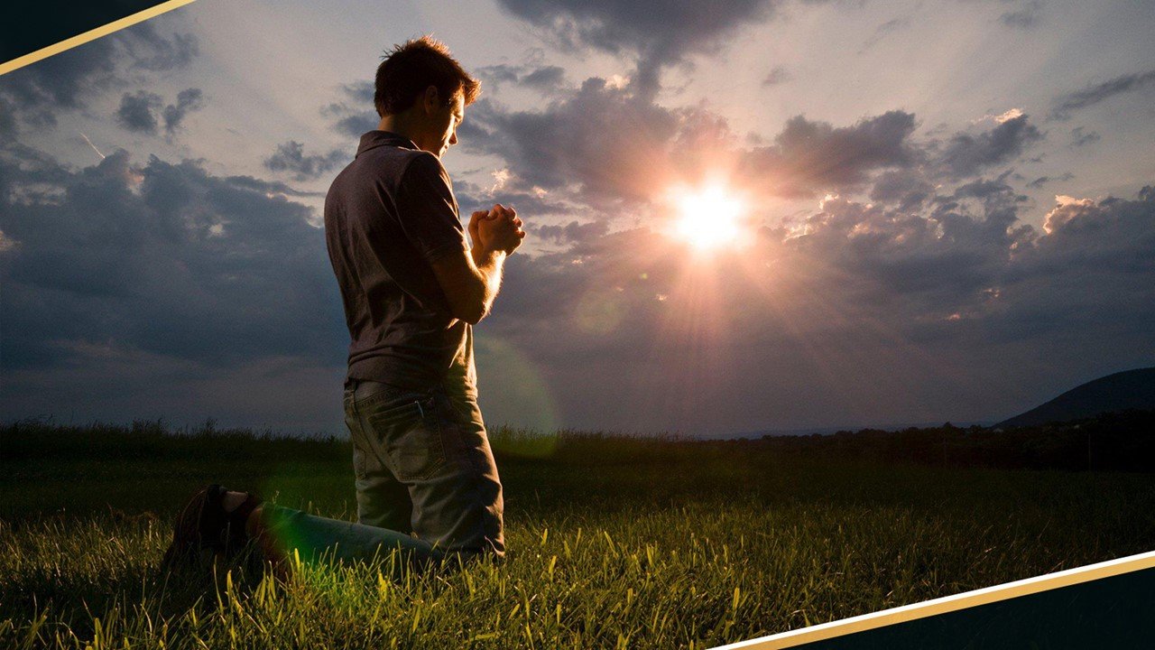

Slide 32
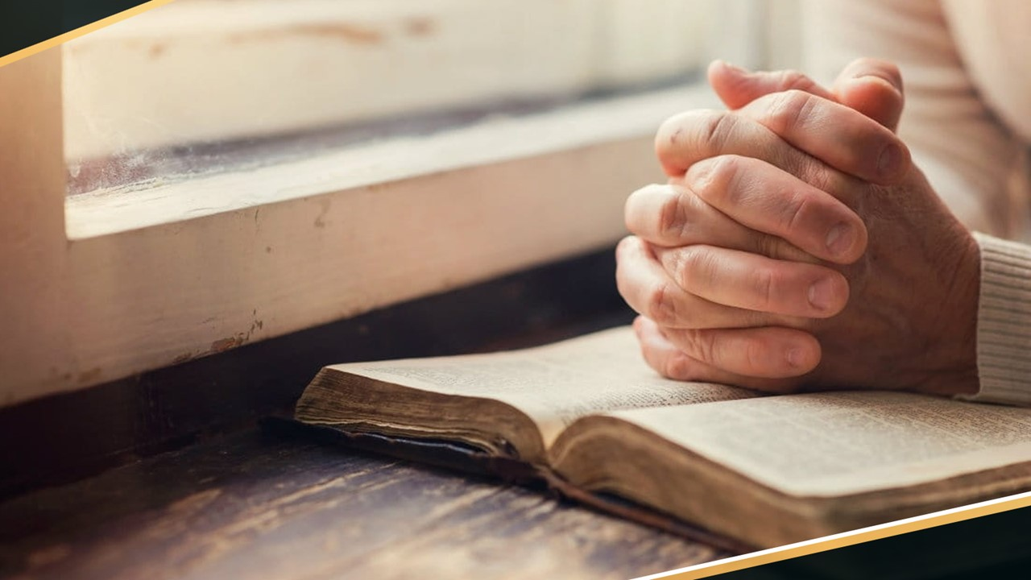

Slide 33
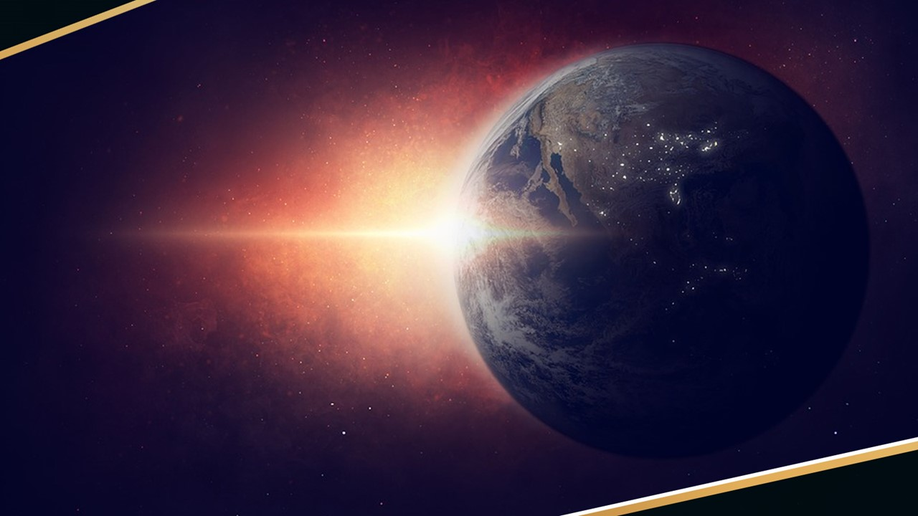

Slide 34
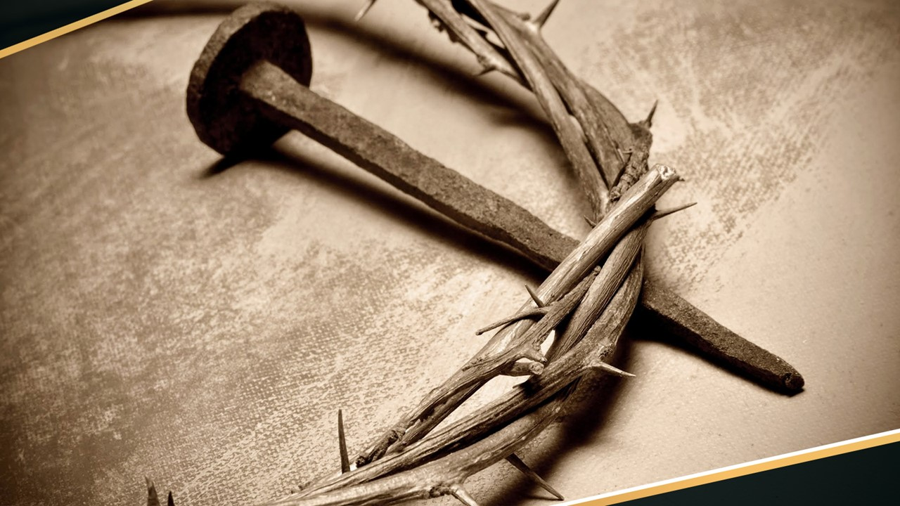

Slide 35
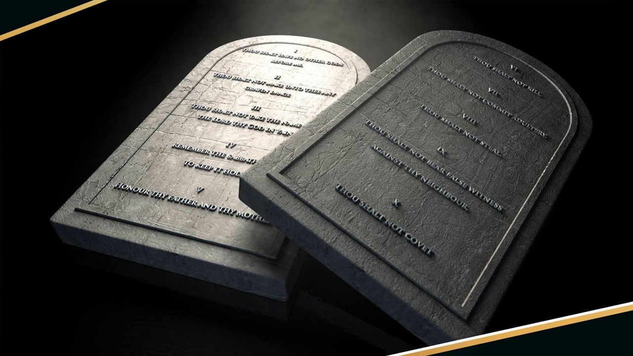

Slide 36
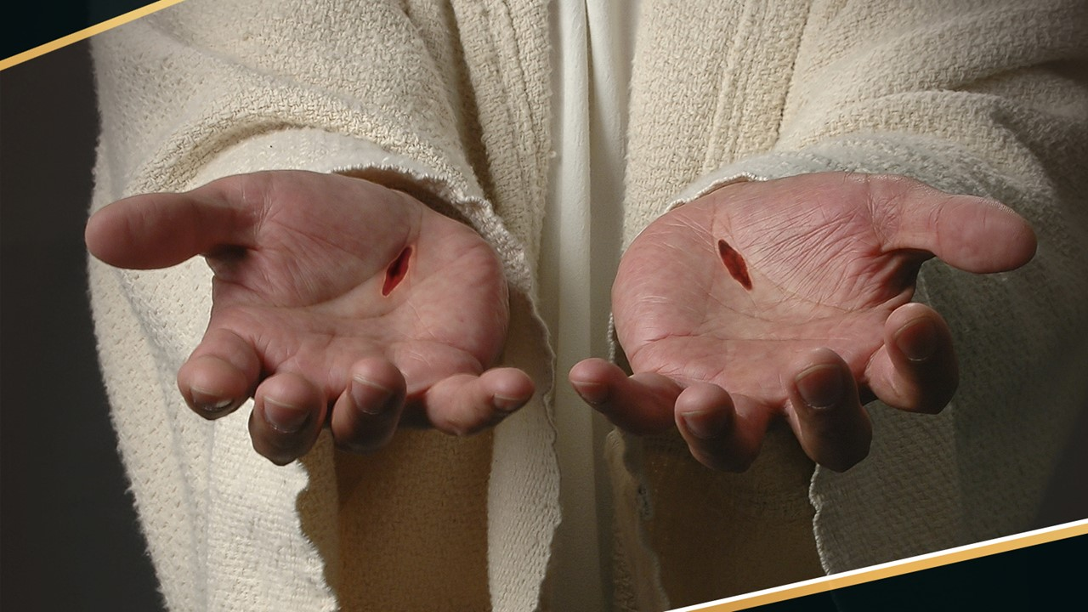

Slide 37
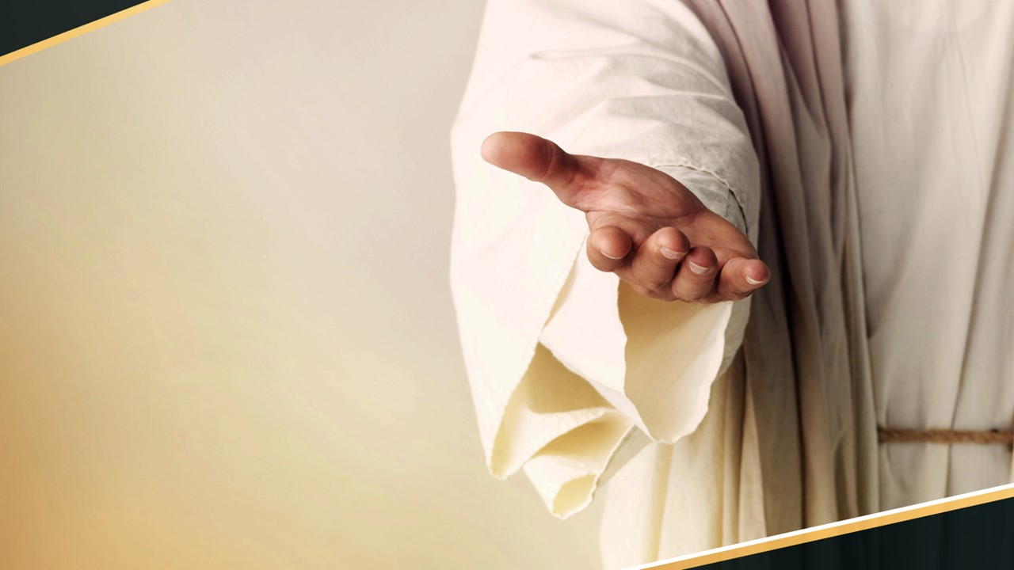

Slide 38
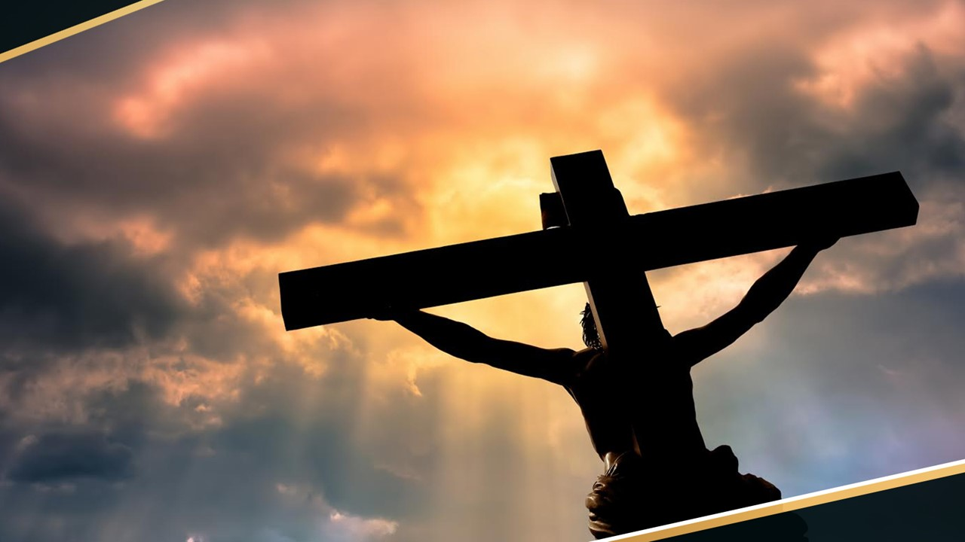

Slide 39
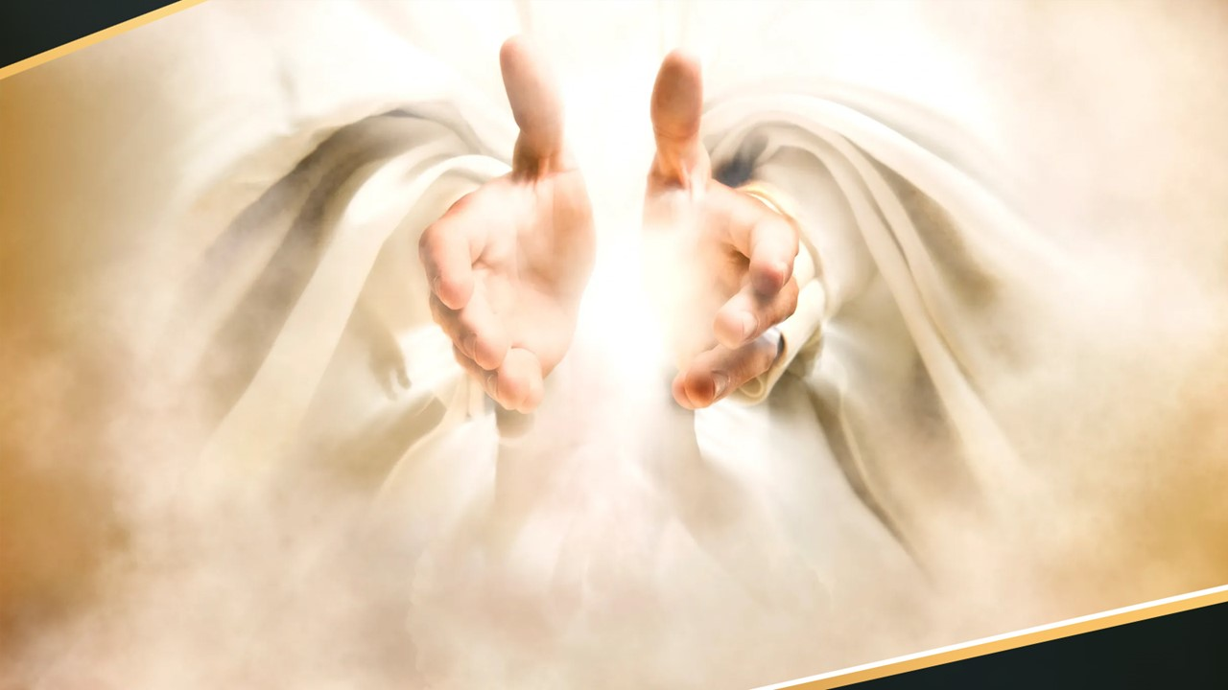

Slide 40
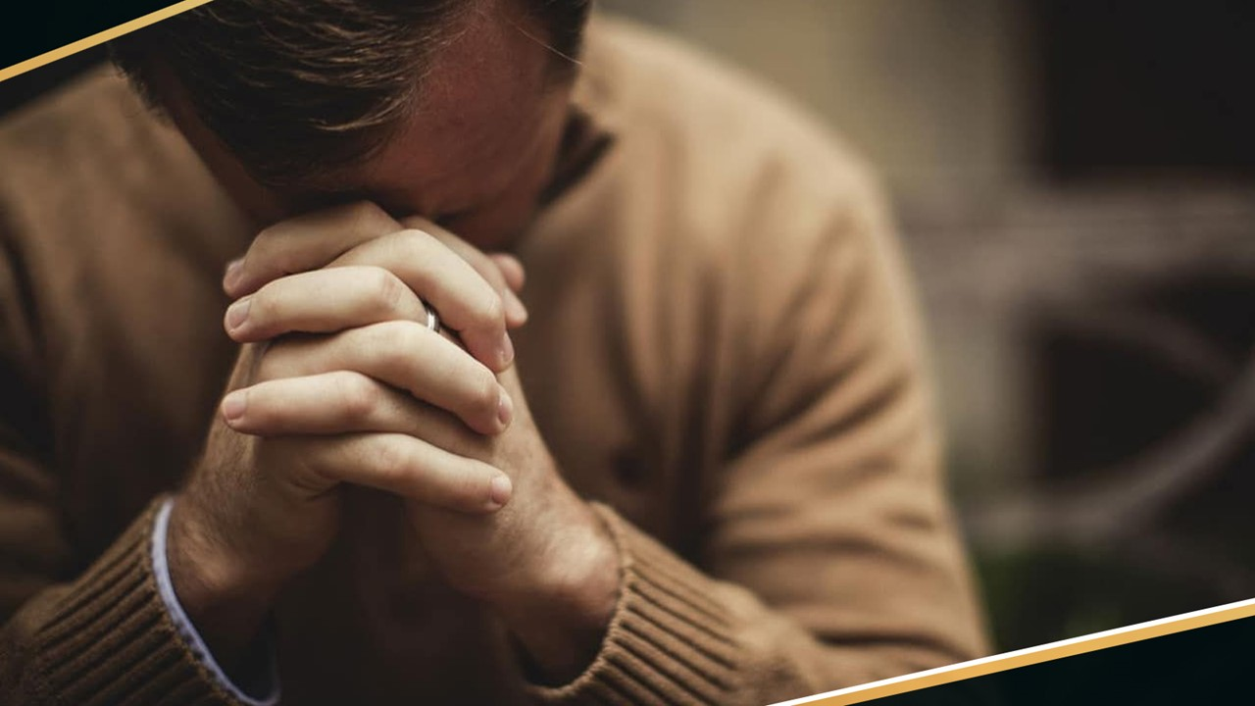

Slide 41
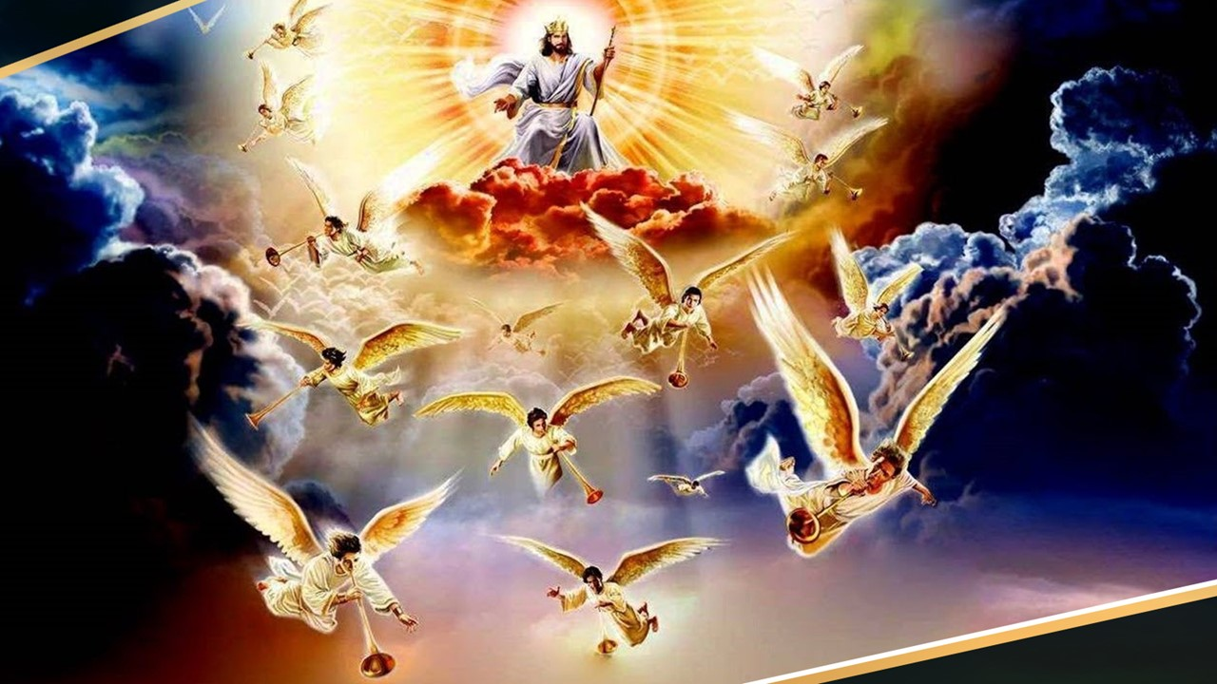

Slide 42


Slide 43


Slide 44


